Slide 1

Classification d'Images d'Accidents et Alertes Automatiques
Ce projet vise à classifier des images d'accidents et à déclencher des alertes automatiques. Il a débuté le mardi 1er avril 2025 et se terminera le jeudi 10 avril 2025.
Il s'agit d'une solution innovante pour améliorer la réactivité des services d'urgence.

Slide 2




Étape 1 : Recherche et Planification
Du 1er au 2 avril, nous définissons l'objectif, les outils et les défis du projet.
Recherche
Analyse des solutions existantes.
Planification
Établissement d'un plan détaillé.
Outils
Choix des technologies appropriées.

Slide 3
Étape 2 : Collecte et Traitement des Données
Du 3 au 4 avril, nous collectons et traitons les données. Les images inutilisables sont supprimées. Nous normalisons les formats visuels et créons un dataset équilibré.
Collecte
Nettoyage
Normalisation
Rassembler des images d'accidents.
Supprimer les images de mauvaise qualité.
Uniformiser les formats.

Slide 4

Étape 3 : Développement du Modèle
Du 4 au 6 avril, nous développons le modèle. L'architecture du modèle de classification est définie. Les algorithmes sont entraînés et les performances initiales sont testées.
1
Architecture
2
Entraînement
Choix du modèle
Former les algorithmes.
3
Tests
Évaluer les performances initiales.

Slide 5
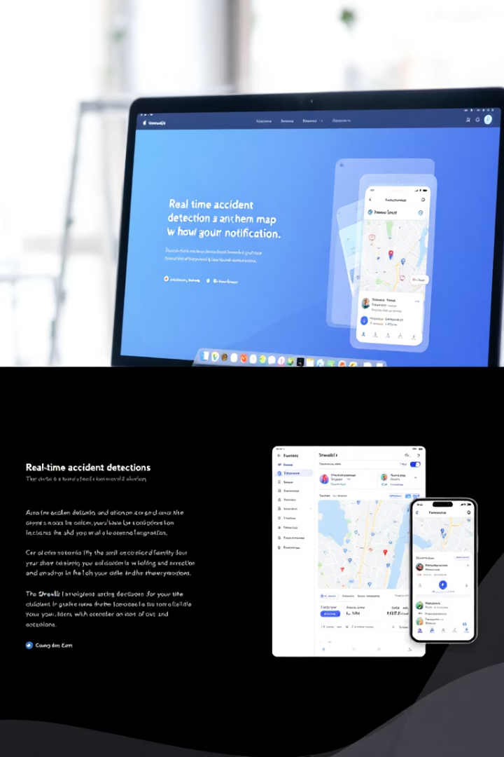



Étape 4 : Application Streamlit et Alertes
Du 7 au 8 avril, nous développons l'application Streamlit. Nous intégrons les prédictions en temps réel et développons un pipeline d'alerte automatique (e-mail). Les alertes sont testées sur des scénarios simulés.
Streamlit
Temps réel
Alertes

Slide 6
Étape 5 : Validation et Finalisation
Du 9 au 10 avril, nous validons et finalisons le projet. Des tests finaux sont effectués sur des jeux de données externes. Le système est déployé en environnement contrôlé. La documentation et le rapport final sont rédigés.
Tests finaux
1
Vérification des performances.
Déploiement
2
Mise en place du système.
Documentation
3
Rédaction du rapport final.

Slide 7

User Stories
En tant qu'utilisateur, je souhaite recevoir une alerte rapide en cas d'accident détecté
Pour minimiser les délais d'intervention et sauver des vies
En tant qu'administrateur, je veux pouvoir consulter l'historique des alertes
Pour analyser les tendances et améliorer le système
En tant que partenaire, je veux intégrer facilement le système d'alertes dans ma plateforme
Pour offrir un service à valeur ajoutée à mes clients
En tant que responsable de la sécurité routière, je souhaite obtenir des statistiques sur les accidents
Pour prendre des décisions éclairées et améliorer la sécurité des routes

